Slide 1
天津三源电力智能科技有限公司
CMMI-ML3
预评估最终发现

Slide 2
Findings Presentation
Objectives of Appraisal／评估目标
Overview of Appraisal／评估简介
Appraisal Activities 评估活动
Scope of Appraisal／评估范围
Finding Summary /评估发现汇总
Recommended Next Steps／下一步工作建议
® Capability Maturity Model, Capability Maturity Modeling, & CMMI are registered in the U.S. Patent & Trademark Office.

Slide 3
Pre-Appraisal Team thanks….
Management/高层经理
Project Managers/项目经理
FAR Group Members/研发组人员
Support Groups/支持组人员
Appraisal Coordinator/评估协调员
And all others who have directly or indirectly assisted during the pre-appraisal…/直接或间接参与预评估的其他人员

Slide 4
Objectives of SCAMPISM Pre－Appraisal/预评估目标
熟悉评估方法；
按CMMI ML3 的要求，评估，总结过程改进状况；
人员访谈和文档审查，发现每一个PA上的弱项；
制定下一步改进方案，为正式评估做好最后的准备工作。

Slide 5
Scope of pre-Appraisal/预评估范围
Model / 模型
CMMI-DEV v2.0, 阶段式模型
Target Maturity Level 目标成熟度级别
Maturity Level 3 成熟度级别 3
Process areas (PAs) not applicable/不适用过程域:
SAM/供应商协议管理
SCAMPI Model 评估模型:
Evaluation Appraisal, Ver. 2.0

Slide 6
Overview of Appraisal/评估概述
Interviews /访谈
Project Managers | 2
Group Interviews /组访谈
Engineering (Requirement, Design, Coding) & Testing Group /工程与测试组 | 13
EPG & Training Group /EPG与培训组 | 2
CM & QA Group /配置管理与QA组 | 2
Middle Management /中高层经理组 | 1
Total Conducted Interviews (5)/受访人员统计 | 20

Slide 7
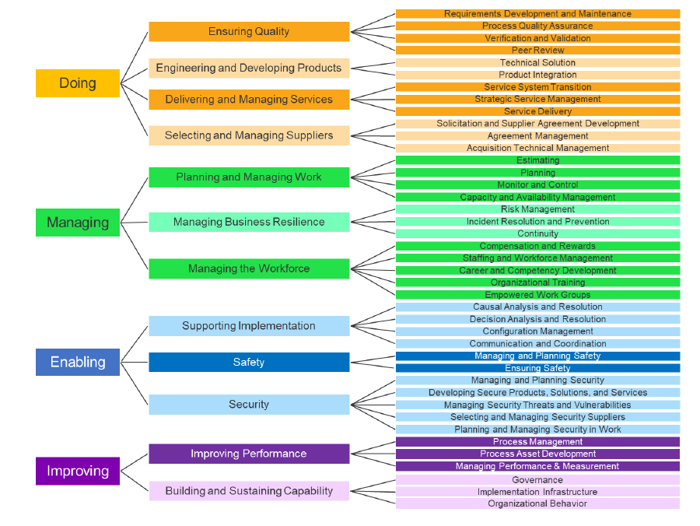
CMMI SW Overview - Staged

Slide 8
预评估最终发现 Pre－Appraisal Final Findings 详见 “CMMI体系文档审查&CMMI文档审查”

Slide 9
Recommended Next Steps …../下一步工作建议
EPG组完成证据收集，并建立好部分PIIDS表的链接， 2022年5月27日前完成；
全体参与CMMI工作的人员努力完成CMMI文档的修订工作，2022年5月27日前完成。

Slide 10
谢谢

